Slide 1
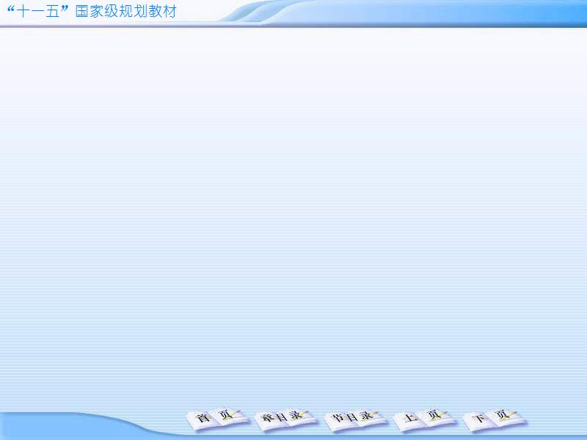

一、绘制机械图样的三种方法
§1-2 尺规绘图的操作方法和制图步骤
§1-2 尺规绘图的操作方法和制图步骤
尺规绘图
绘制机械图样
徒手绘图
计算机绘图

Slide 2
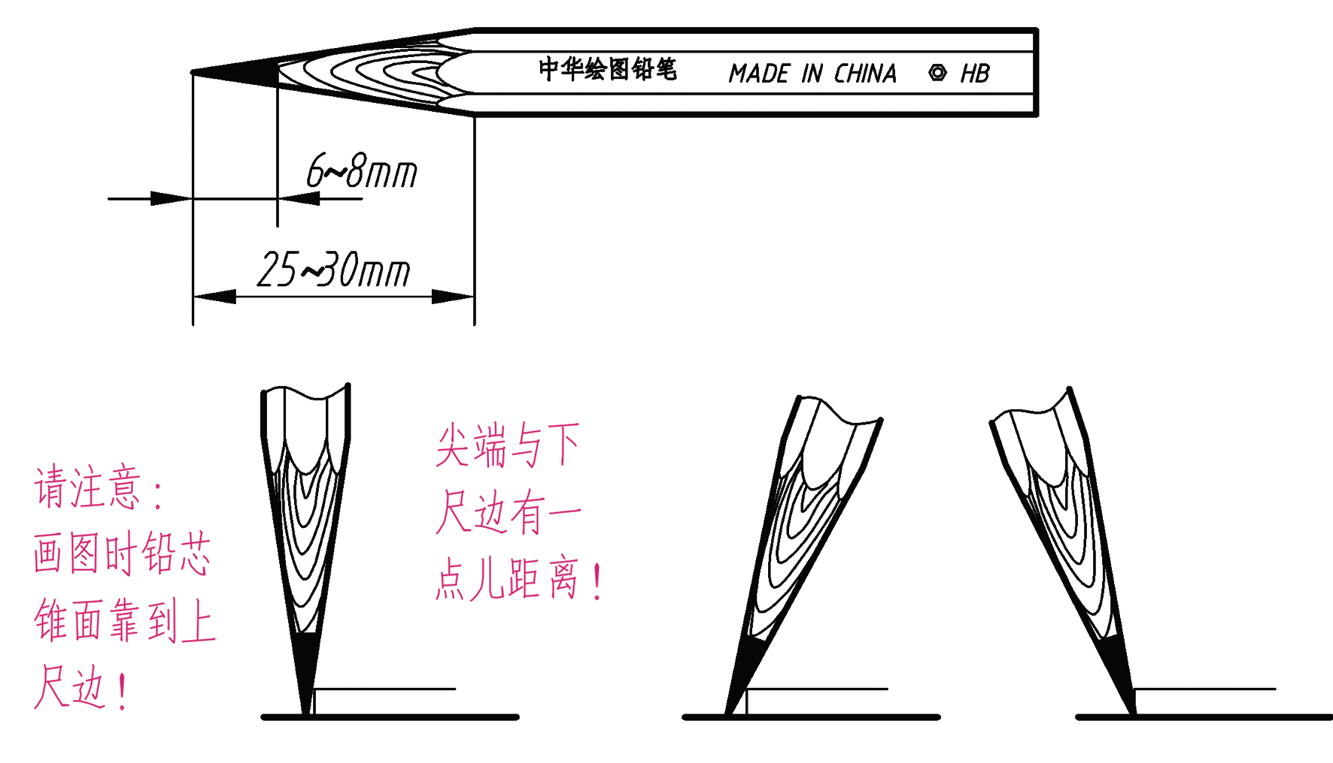
二、尺规绘图的仪器、工具及用法
§1-2 尺规绘图的操作方法和制图步骤
铅笔以及用铅笔沿尺边画线的方法
正确
错误

Slide 3
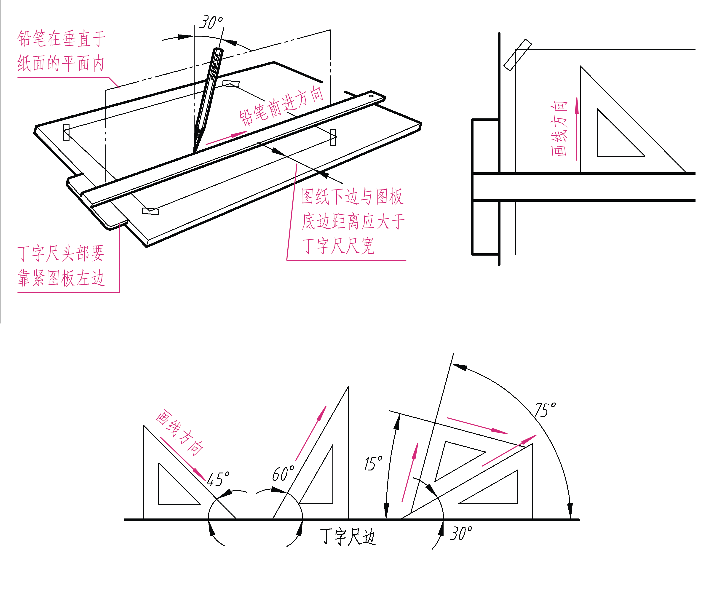
二、尺规绘图的仪器、工具及用法
§1-2 尺规绘图的操作方法和制图步骤
图板、丁字尺和三角板的用法

Slide 4
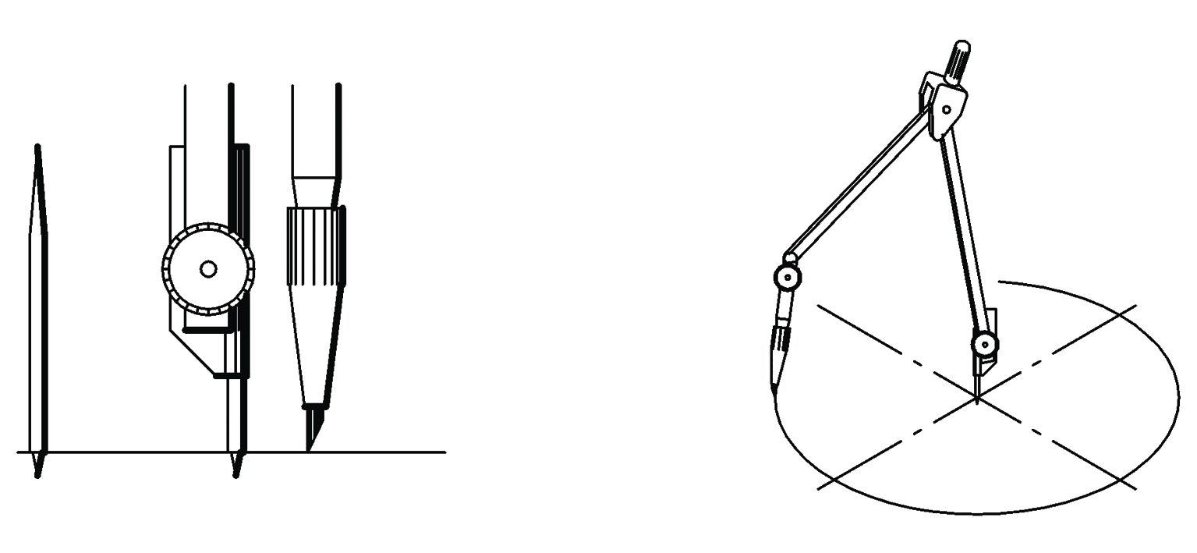
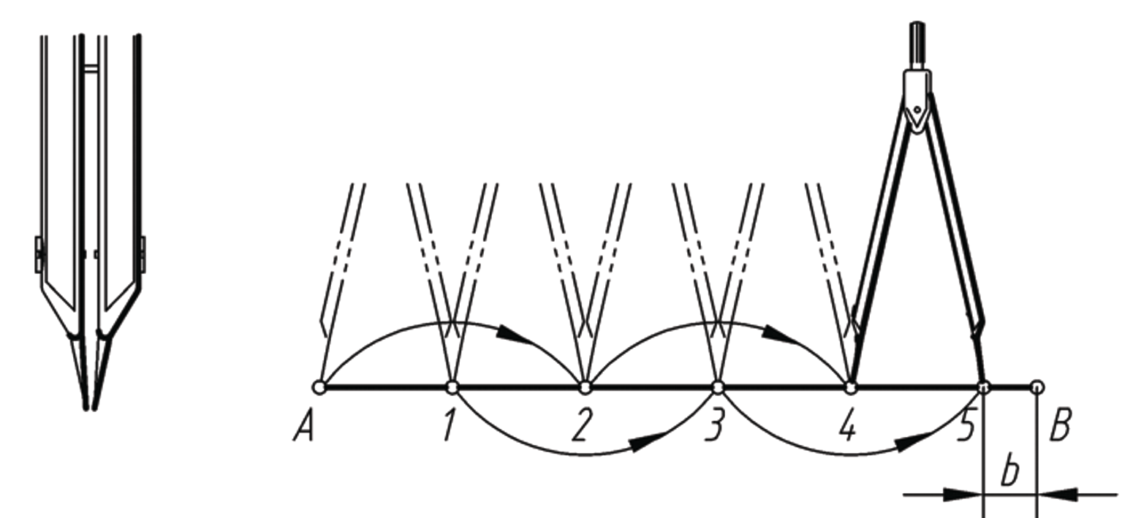
二、尺规绘图的仪器、工具及用法
§1-2 尺规绘图的操作方法和制图步骤
圆规和分轨的用法
画较大圆时，两脚应垂直纸面
圆规
分轨

Slide 5
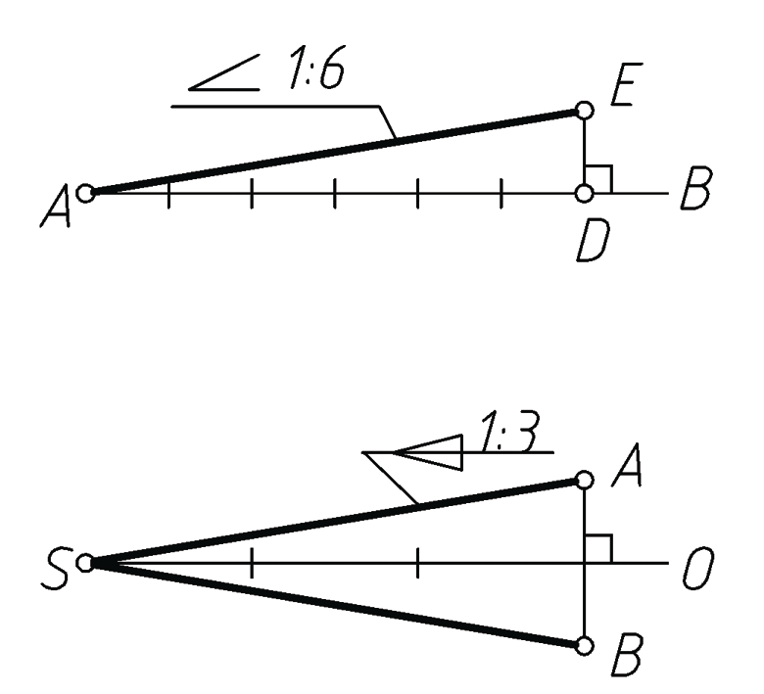
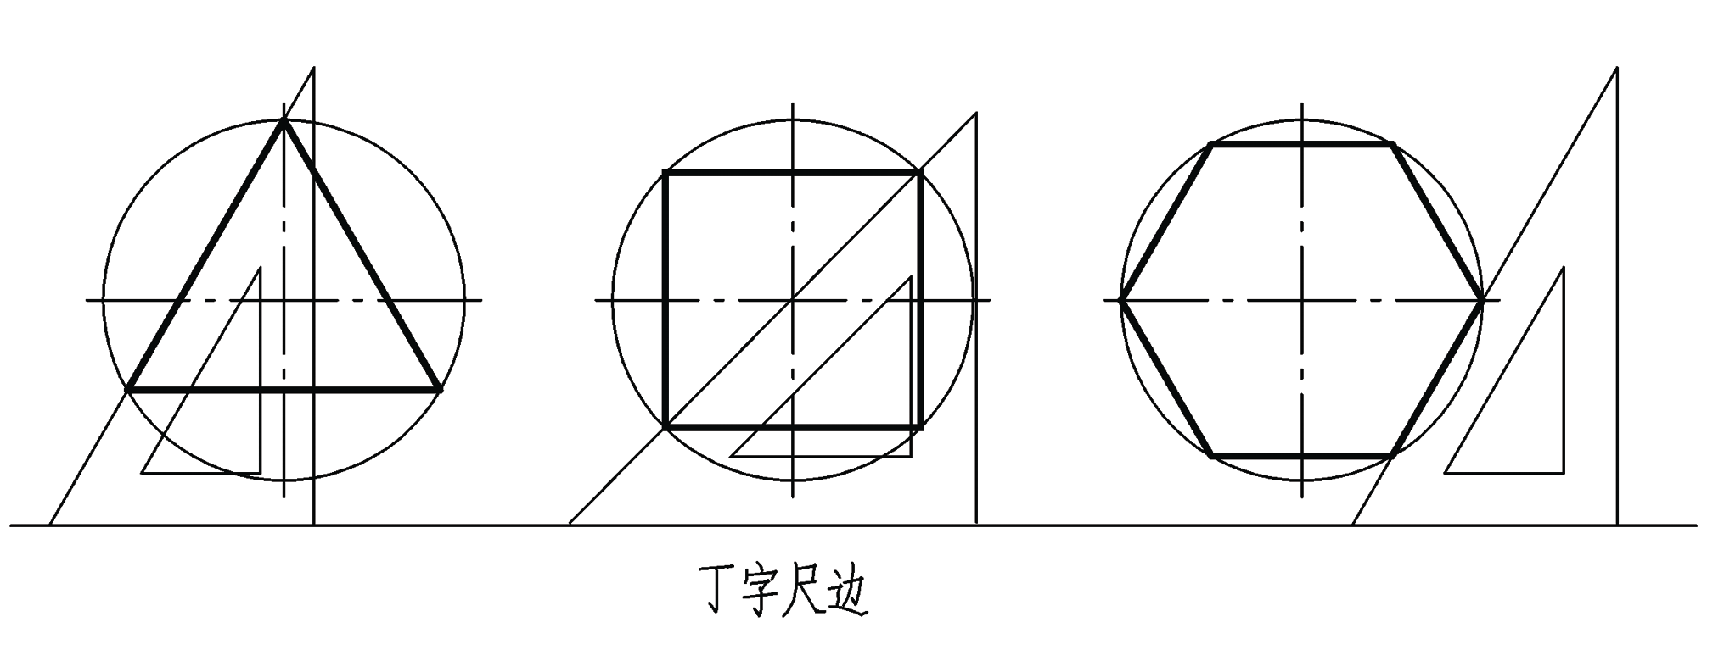
三、几何作图
§1-2 尺规绘图的操作方法和制图步骤
斜度和锥度
作圆内接正多边形

Slide 6
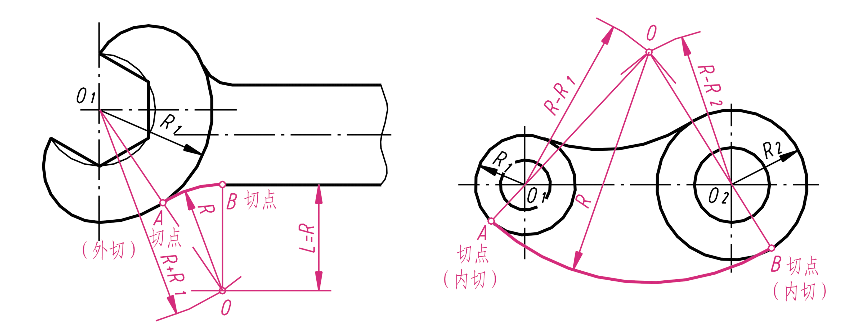
三、几何作图
§1-2 尺规绘图的操作方法和制图步骤
圆弧连接
作连接直线、圆弧的连接圆弧
作连接两圆弧的连接圆弧

Slide 7
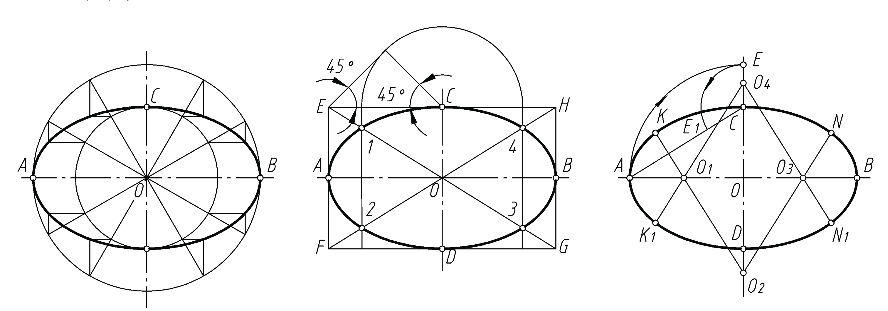
三、几何作图
§1-2 尺规绘图的操作方法和制图步骤
由长短轴作椭圆
同心圆法
八点法
四心圆法

Slide 8
四、尺规绘图的制图步骤
§1-2 尺规绘图的操作方法和制图步骤
1.制图前的准备工作
  准备工具
  安排工作地点
  固定图纸
3.铅笔加深的方法和顺序
  用B或HB铅笔加深粗实线
  用H或2H铅笔加深各种细线
  用HB铅笔写文字和画箭头
  圆规用的铅芯应比铅笔的笔芯软一级
  先曲线后直线
  先细线后粗线
  标尺寸
  写文字
  检查全图，修正错误
2.画底稿的方法和顺序
  用H或2H铅笔轻画底稿
  画图框、标题栏
  先画轴线或对称中心线
  后画轮廓线

Slide 9
平面图形的尺寸注法
§1-3 平面图形的尺寸注法和圆弧连接的线段分析
§1-3 平面图形的尺寸注法和圆弧连接的线段分析
注写平面图形的尺寸，首先要确定尺寸基准 (标注尺寸的起点)
长度方向基准
尺寸基准
高度方向基准
（平面图形常用的基准是对称图形的对称线、较大的圆的中心线或较长的直线）
平面图形的尺寸按其作用分为定形尺寸和定位尺寸
定形尺寸：确定图形各部分形状大小的尺寸
定位尺寸：确定图形各部分之间相对位置的尺寸

Slide 10
平面图形的尺寸注法
§1-3 平面图形的尺寸注法和圆弧连接的线段分析
标注尺寸要求正确、完整、清晰
正确：是指尺寸按照国家标准的规定标注，尺寸数值不能写错和出现
矛盾。
完整：是指尺寸要注写齐全。也就是不遗漏各组成部分的定形尺寸和
定位尺寸；在一般情况下，不注重复尺寸。
清晰：是指尺寸的位置要安排在图形的明显处，标注清楚，布局整齐。

Slide 11
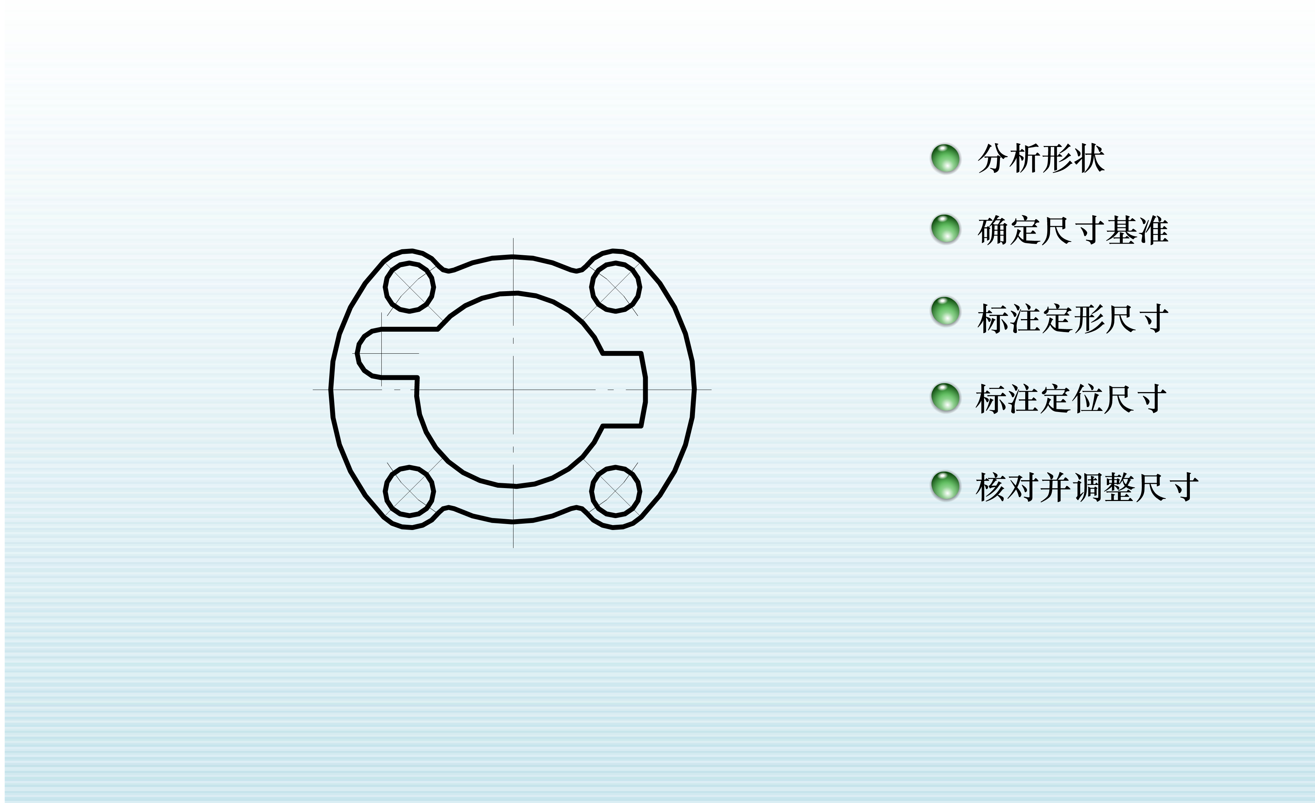
平面图形的尺寸分析与标注示例
§1-3 平面图形的尺寸注法和圆弧连接的线段分析

Slide 12
圆弧连接的线段分析
§1-3 平面图形的尺寸注法和圆弧连接的线段分析
直线与圆弧相切，圆弧与圆弧相切，称为圆弧连接。为了能得到光滑
相切的图形，必须比较准确地作出连接圆弧的圆心和切点。
圆弧连接部分的线段（包括圆弧和直线）的尺寸标注、绘图步骤，都
与连接情况有关，因而对这些线段应该加以分析。
圆弧连接部分的线段可以分为三类：
已知线段：有足够的定形尺寸和定位尺寸，不依靠与其它线段相切
的作图，就能直接按所注尺寸画出的线段。
中间线段：缺少一个定位尺寸，必须依靠一端与另一线段相切而画
出的线段。
连接线段：缺少两个定位尺寸，要依靠两端与另两线段相切才能画
出的线段。
在画圆弧连接部分的线段时，如包含有已知线段、中间线段和连接线段，必须按顺序先画已知线段，然后画中间线段，最后画连接线段。

Slide 13
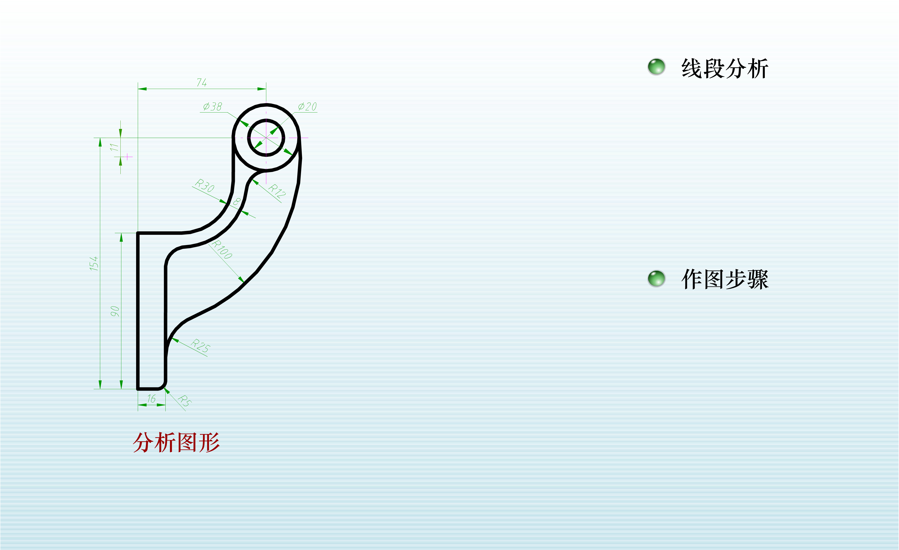
§1-3 平面图形的尺寸注法和圆弧连接的线段分析
圆弧连接的线段分析与作图步骤

Slide 14
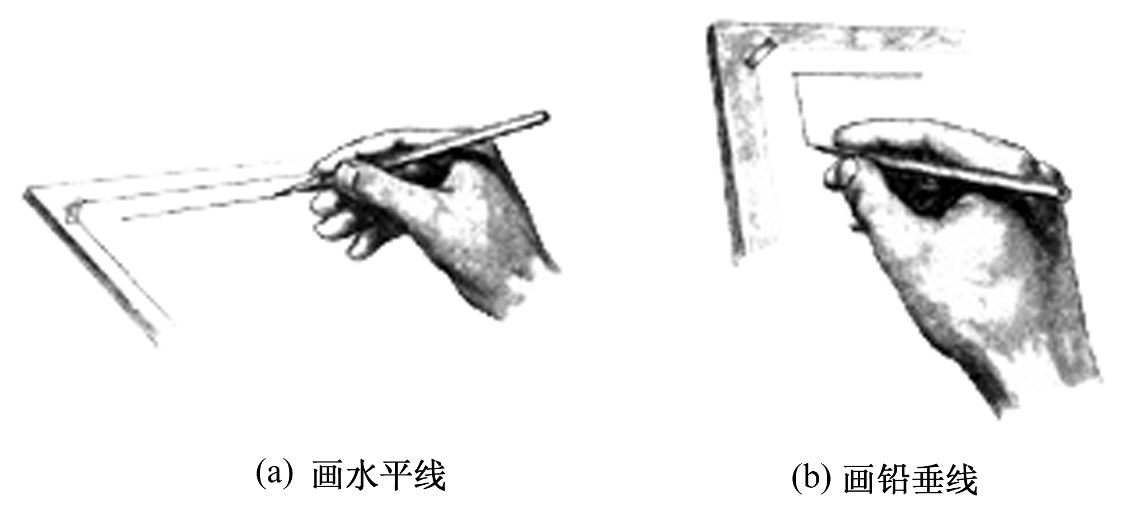
§1-4 徒手绘图及其画法
§1-4 徒手绘图及其画法
只用铅笔和橡皮，在纸上按目测比例徒手绘出的图样，称为徒手草图，简称草图。
徒手草图的要求：
图形正确，线型分明，比例匀称，字体工整，图面整洁。
徒手画直线的姿势

Slide 15
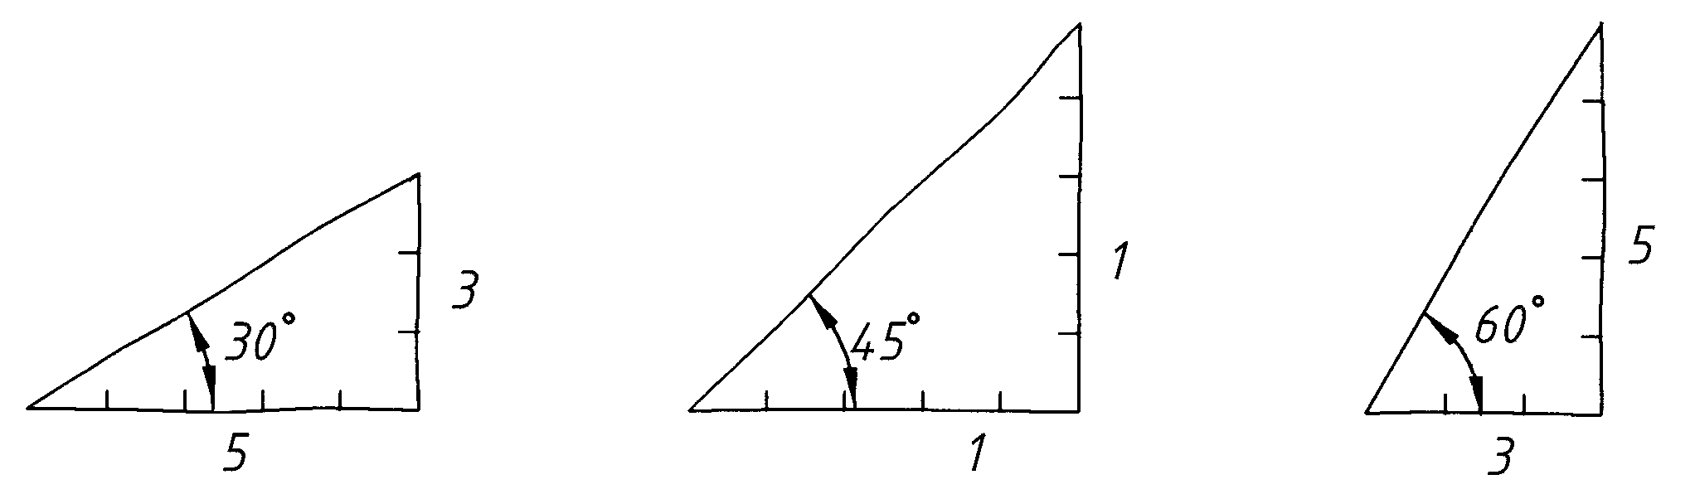
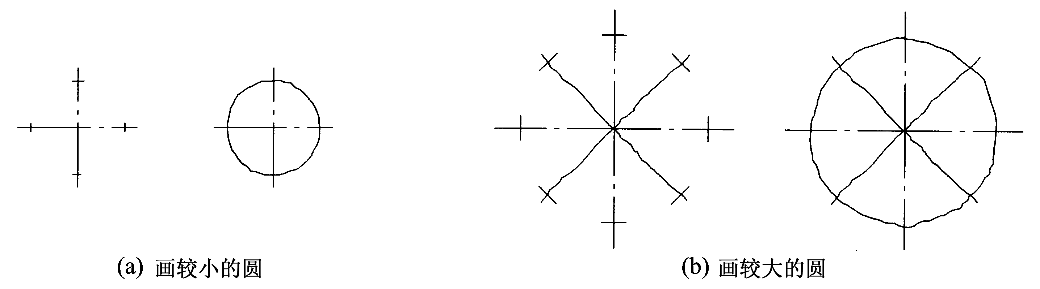
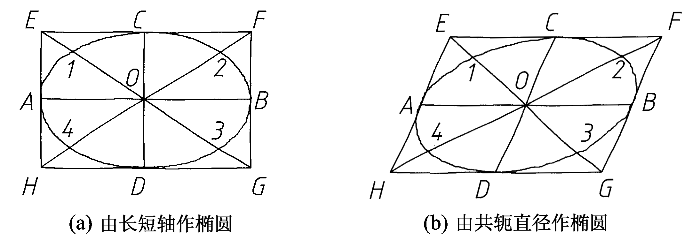
§1-4 徒手绘图及其画法
30°、45°、60°斜线的画法
圆的画法
椭圆的画法

